Slide 1
오라클

Slide 2
오라클 제품군
오라클은 용도에 따라 크게 세 가지 타입의 edition이 존재
Oracle Database Standard Edition: 작은 기업용
Oracle Database Enterprise Edition: 큰 기업용
Oracle Database Express Edition: 기본적인 DBMS를 지원, 무료 사용
본 강의에서는 오라클 11g express 기준으로 강의
다운로드: https://www.oracle.com/database/technologies/xe-prior-releases.html
다른 버전의 오라클이 설치되어있는 경우 그대로 사용해도 무방
데이터베이스 수업에서는 오라클을 사용하지만 프로젝트 진행 시 MySQL을 사용해도 됨

Slide 3
SQL developer
오라클을 설치할 경우 sql plus를 이용하여 데이터베이스를 조작할 수 있음
cmd → sqlplus입력 → 계정 정보 입력
SQL developer는 GUI기반 데이터베이스 관리 툴
JDK 1.8기반으로 제작
https://www.oracle.com/tools/downloads/sqldev-downloads.html
자신의 컴퓨터에 설치된 jdk의 버전 확인 후 적절한 파일 다운로드

Slide 4
계정 생성
오라클 설치시 자동으로 생성되는 계정: sys, system, scott
sys 계정으로 데이터베이스를 관리하는 것이 아닌 사용자 계정을 따로 생성하는 것이 바람직
데이터베이스 수업 시간에 배운 방법대로 계정을 생성해도 무관
생성 절차
1) sys 계정으로 데이터베이스에 접속
멀티테넌트(Multitenant), pdb, cdb
2) 생성
SQL사용
CREATE USER name IDENTIFIED BY password;
dba모드에서 GUI기반으로 생성
테이블 스페이스 생성
계정 생성

Slide 5
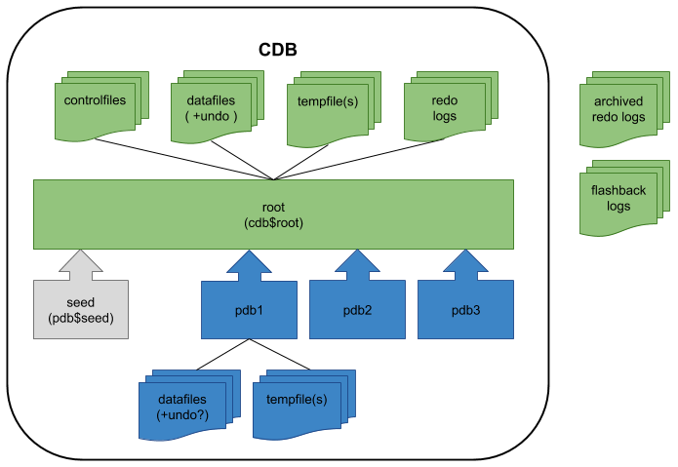
Multitenant
Oracle 12c의 가장 두드러진 변화
목적: 기존에 존재하는 애플리케이션의 영향 없이 리소스를 좀 더 효과적으로 사용
하나의 CDB는 여러 개의 PDB라고 불리는 독립된 데이터베이스를 담을 수 있는 기능을 제공
CDB: Container Database
controlfiles, datafiles, undo, tempfiles, redo logs etc.
PDB: Pluggable Database
datafiles and tempfiles

Slide 6
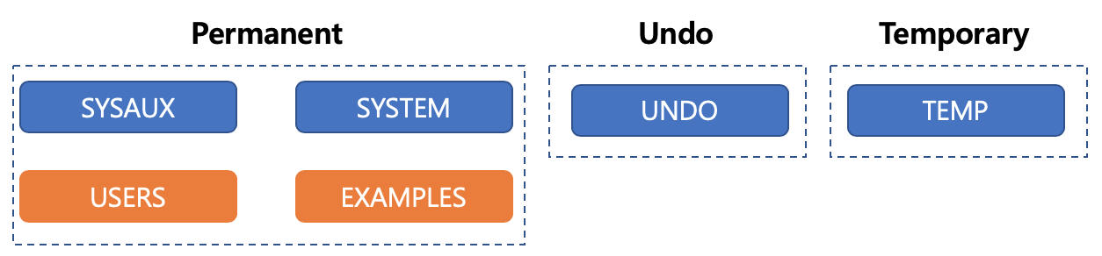
테이블 스페이스
테이블이 저장되는 공간
오라클은 테이블 스페이스를 생성하고 거기에 테이블을 생성
테이블 스페이스를 명시적으로 생성하지 않았다면 자동으로 생성
테이블 스페이스 – 테이블의 1:1 맵핑이 원칙이나 하나의 테이블 스페이스 안에 여러 테이블이 존재할 수 있음
Rollback
정렬
데이터 베이스 운영을 위한 중요 파일 및 사용자 파일

Slide 7
테이블 만들기 게시판 관리를 위한 테이블

Slide 8
이클립스 연동

Slide 9
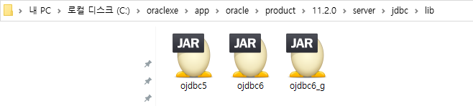
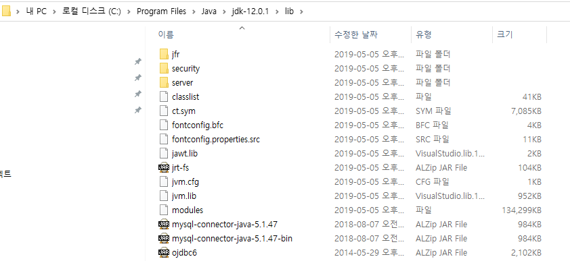
OJDBC
자바 오라클 연동을 위한 JDBC 라이브러리
C:\oraclexe\app\oracle\product\11.2.0\server\jdbc\lib
C:\Program Files\Java\jdk-12.0.1\lib

Slide 10
Data Source Explorer
용도
JDBC프로그래밍 전 소스코드 없이 데이터베이스에 연결되는지 테스트하기 위함
데이터베이스의 테이블 및 스키마 정의를 이클립스에서 확인 가능
JDBC프로그래밍을 위해 반드시 필요한 사항은 아님

Slide 11
연동 순서
프로젝트 만들기
JDBC라이브러리 경로 설정
프로젝트 우클릭
build path
configure build path
Modulepath
Add External JARs

Slide 12
JDBC프로그래밍

Slide 13
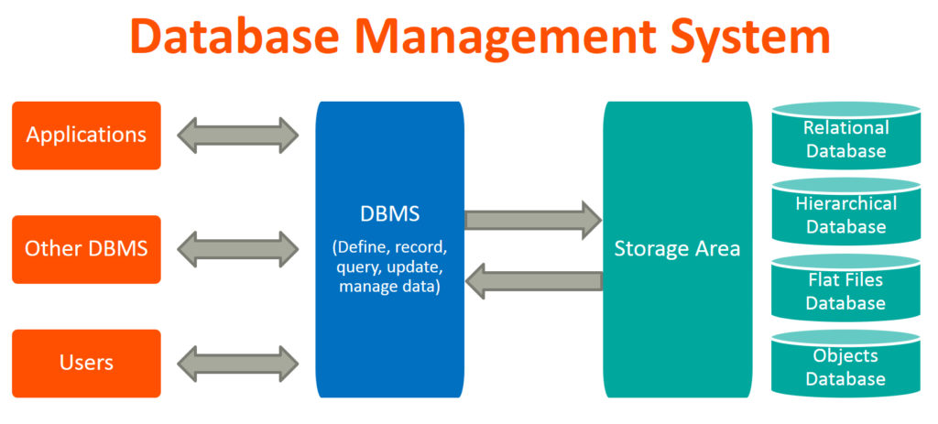
DBMS
DBMS
사용자들이 데이터베이스 내의 데이터를 쉽게 조작할 수 있도록 도와주는 소프트웨어 도구
대표적 제품으로 오라클과 MySQL이 있음

Slide 14
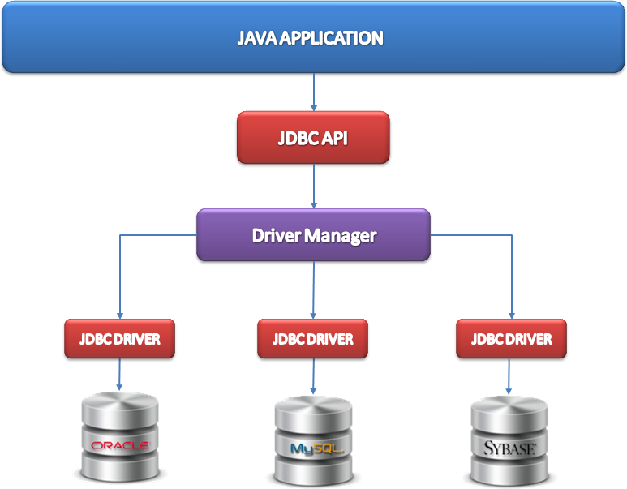
JDBC
JDBC(Java Database Connectivity)
자바에서 데이터베이스에 접속할 수 있도록 하는 자바 API
DB 제조사마다 사용하는 프로토콜이 다르므로 클라이언트는 이에 맞게 프로그램을 작성해야 함
그러나 JDBC API계층을 통해 프로그래머는 사용하는 DB의 종류와 관계 없이 동일한 API를 사용할 수 있게 됨
API사용
DB종류에 관심 없음
DB가 달라지더라도 상관 없음

Slide 15
JDBC 프로그래밍
JDBC 프로그래밍 절차
JDBC 드라이버 로드
Oracle(MySQL) 용 드라이버를 프로그램에 로드
DB에 연결
DB경로, 아이디, 패스워드를 인자로 입력하여 DB에 접속
java.sql 패키지
Statement 생성
SQL문을 데이터베이스에 전송하는 데 사용
SQL 문 전송
Statement객체의 executeQuery 혹은 executeUpdate
메서드에 SQL을 입력하여 쿼리 실행
쿼리 결과 수신
쿼리 결과 수신
DB 연결 끊기
연결 종료

Slide 16
JDBC 프로그래밍
JDBC 드라이버 로드와 DB연결
Connection conn = null;
try {
String user = "TEST3";
String pw = "123";
String url = "jdbc:oracle:thin:@localhost:1521:xe";
Class.forName("oracle.jdbc.driver.OracleDriver"); //대소문자 주의
conn = DriverManager.getConnection(url, user, pw);
System.out.println("Database에 연결되었습니다.\n");
} catch (ClassNotFoundException cnfe) {
} catch (SQLException sqle) {
} catch (Exception e) {
}
return conn;
}
강의 자료에 있는 내용을 복붙할 경우 예상치 못한 코드가 삽입될 수 있으므로 직접 타이핑

Slide 17
JDBC 프로그래밍
Statement 객체(SQL실행)
Statement
정적인 쿼리문을 주로 처리
즉, 미리 결정된 쿼리문을 실행 → "SELECT * FROM board"
PreparedStatement(Statement로 부터 상속받음, Statement문을 보완)
동적인 쿼리문을 주로 처리
즉, 런타임 시 결정되는 쿼리문을 실행 → "SELECT * FROM board WHERE writer=kim"
코드 안정성 및 가독성이 좋으므로 인수가 많은 복잡한 SQL문을 실행할 때 좋음

Slide 18
JDBC 프로그래밍
Statement 객체의 약점
Statement stmt = conn.createStatement();
String query = "INSERT INTO MEMBER VALUES('"+ name+"', '" + address + "', '" +major + "')";
stmt.executeUpdate(query);
"INSERT INTO MEMBER VALUES(kim,DB108,NETWORK)" 라는 문자열 생성을 위해 복잡한 자바 코드가 필요
->가독성이 떨어지고 에러가 날 확률이 높아짐

Slide 19
JDBC 프로그래밍
Statement 객체(SQL실행)
PreparedStatement pstmt = null;
String preQuery = "INSERT INTO board(title,writer,contents,regdate,hit) VALUES (?,?,?,?,?)";
pstmt = con.prepareStatement(preQuery);
pstmt.setString(1, "preparedStatement");
pstmt.setString(2, "lee");
pstmt.setString(3, "preparedStatement test");
pstmt.setTimestamp(4, Timestamp.valueOf(LocalDateTime.now()));
pstmt.setString(5, "0");
pstmt.executeUpdate();

Slide 20
JDBC 프로그래밍
Statement 객체를 이용하여 SQL을 실행하는 3가지 방법
SQL구문의 종류: SELECT, INSERT, UPDATE, DELETE
execute
수행 결과로 Boolean 타입의 값을 반환
모든 구문을 수행
executeQuery
수행 결과로 ResultSet 객체의 값을 반환
SELECT 구문을 수행할 때
executeUpdate
수행 결과로 SQL이 적용된 행의 개수를 int형으로 반환
INSERT, UPDATE, DELETE에 사용

Slide 21
JDBC 프로그래밍
쿼리 결과 수신(ResultSet)
DB에서 어떤 레코드를 들고 왔을 때(SELECT) 사용
ResutlSet클래스에는 다양한 getter가 존재(get*)
대표적으로 getString, getInt, getTimestamp(date 관련)를 주로 사용
get*() 메서드안에 들어가는 인자는
Int → column index
String → column name
while(rs.next()) {//select결과는 여러 레코드를 포함
String id = rs.getString("id");
String title = rs.getString("title");
String writer = rs.getString("writer");
String contents = rs.getString("contents");
LocalDateTime regdate = rs.getTimestamp("regdate").toLocalDateTime();
System.out.printf("%s | %s | %s | %s | %s \n", id,title,writer,contents,regdate.toString());
System.out.println("-------------------------------------");
}

Slide 22
JDBC 프로그래밍
쿼리 결과 수신
연결 끊기
일반적 세 번의 close를 수행(정형화된 패턴)
중첩되는 try-catch문은 가독성이 떨어지므로 Java 7 try-with-resource 방식으로 간소화 할 수 있음
https://androphil.tistory.com/763
https://codechacha.com/ko/java-try-with-resources/
1) ResultSet rs: 쿼리 실행 후 결과를 반환하는 객체
rs.close()
2) PreparedStatement pstmt: 쿼리를 실행하는 객체
pstmt.close()
3) Connection conn: DB에 연결하기 위해 사용하는 객체
conn.close()
close 순서
사용 순서

